Slide 1

SYTUACJA FINANSOWA GMINY NIEPORĘT
Nieporęt, dnia 17 czerwca 2019 r.

Slide 2
Udział dochodów własnych do dochodów ogółem (wskaźnik pokazuje, jaka część łącznych dochodów gminy pochodzi z dochodów własnych (włącznie ze środkami z UE), tj. różnicę między dochodami ogółem a sumą dotacji i subwencji):
Dochody własne w 2018 r. = 64 056 239,05 = 0,67 *100 = 67%
Dochody ogółem w 2018 r. 96 122 943,80

Slide 3
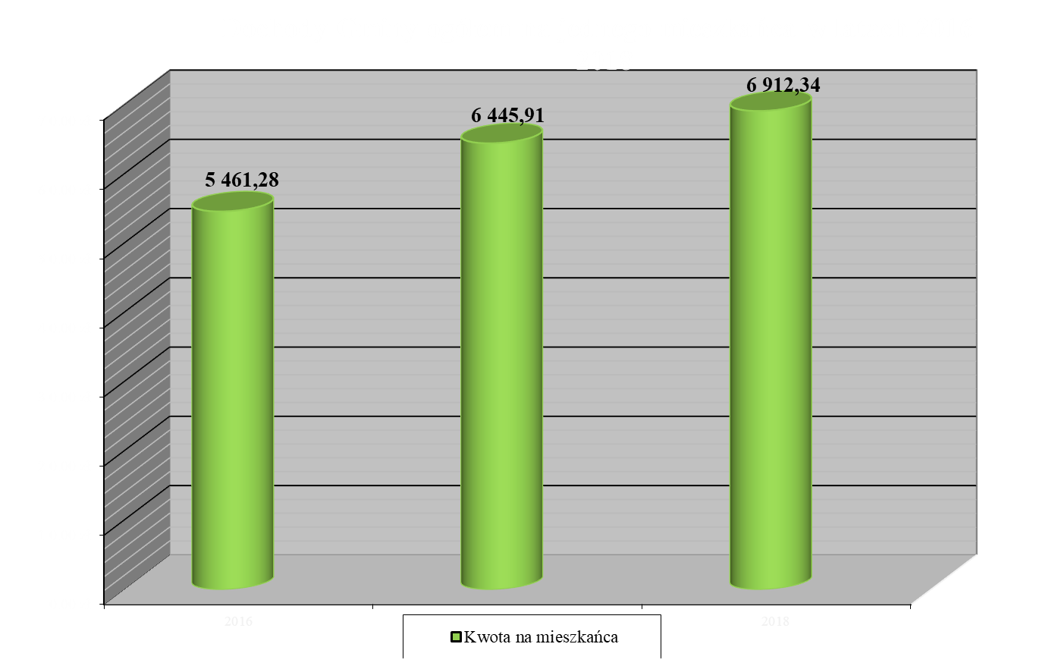
2. Dochody Gminy ogółem na mieszkańca (wskaźnik pokazuje ogólny poziom łącznych dochodów gminy, przypadający na jednego mieszkańca)
Dochody ogółem w 2018 r. = 96 122 943,80 = 6 912,34
Liczba mieszkańców 13 906

Slide 4
3. Udział wydatków majątkowych/ inwestycyjnych do wydatków ogółem (wskaźnik pokazuje inwestycyjną aktywność gminy. Istotne jest zestawienie tego wskaźnika ze wskaźnikami dochodowymi oraz poziomem i obsługą zadłużenia). Wysokość wydatków inwestycyjnych w wydatkach ogółem świadczy o dużej samodzielności finansowej gminy oraz zdolności do obsługi zadłużenia, a w przyszłości do sięgania po różnego rodzaju źródła finansowania inwestycji):
Wydatki majątkowe w 2018 r. = 27 496 249,48 = 0,2746 *100 = 27,5%
Wydatki ogółem w 2018 r. 100 126 530,92

Slide 5
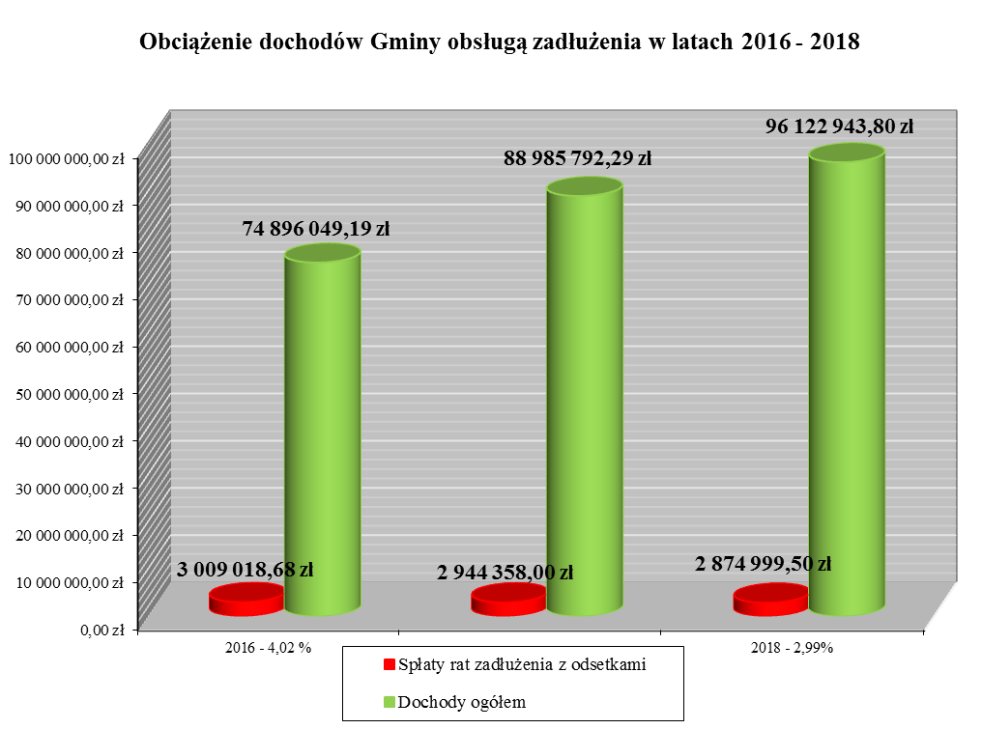
4. Zadłużenie ogółem (obciążenie dochodów gminy obsługą zadłużenia, wskaźnik określa, jaka część dochodów przeznaczona została na obsługę zadłużenia gminy tj. spłat rat kapitałowych, wykup obligacji, odsetki w danym roku. Podstawowym celem polityki długu jest zaspakajanie potrzeb pożyczkowych gminy, oraz minimalizowanie kosztów obsługi zadłużenia. Zaciąganie pożyczek, kredytów lub emisja obligacji komunalnych niezbędne jest do finansowania zamierzeń rozwojowych ujętych w przedsięwzięciach Wieloletniej Prognozy Finansowej Gminy):
Zadłużenie Gminy Nieporęt na koniec 2018 r. wyniosło 2 250 000,00
Spłat rat kapitałowych, wykup obligacji, odsetki wyniosły = 2 874 999,50 = 0,0299 = 2,99%
Dochody ogółem 96 122 943,80

Slide 6
5. Wynik operacyjny do dochodów ogółem (wynik budżetu operacyjnego wskazuje, czy gmina jest w stanie pokryć wydatki bieżące dochodami bieżącymi. Im wyższa jest wartość nadwyżki operacyjnej, tym większa jest możliwość realizacji przez gminę nowych przedsięwzięć majątkowych zarówno bezpośrednio przeznaczając tą kwotę na inwestycje, jak i pośrednio, spłacając wcześniej zaciągnięte zobowiązania na cele inwestycyjne):
Dochody bieżące 86 820 961,41 – Wydatki bieżące 72 630 281,44 = Nadwyżka operacyjna 14 190 679,97
Udział nadwyżki operacyjnej w dochodach ogółem = 14 190 679,97 = 0,147 = 14,76 %
96 122 943,80

Slide 7

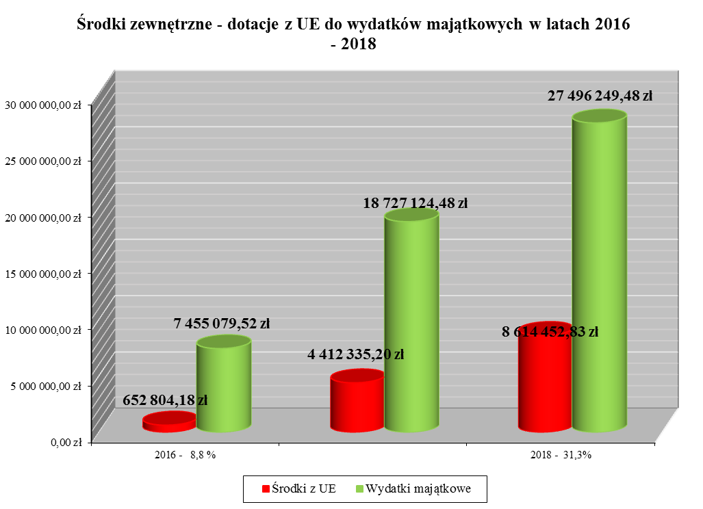
6.Środki zewnętrzne - dotacje z UE (wskaźnik realizacji zadań ze środków pozyskanych z zewnątrz – realizacja pozyskanych środków do wydatków majątkowych):
Środki z udziałem środków UE w 2018 r. = 8 614 452,83 = 0,313 *100 = 31,3%
Wydatki ogółem w 2018 r. 27 496 249,48

Slide 8
7. Potencjał spłat zadłużenia (wskaźnik potencjału spłat zadłużenia pokazuje relację kwoty nadwyżki operacyjnej powiększonej o dochody ze sprzedaży majątku do kwoty zobowiązań łącznych gminy. Im wyższy poziom tego wskaźnika tym bezpieczniejszy jest poziom zadłużenia i łatwiejsza jest obsługa zadłużenia):
Nadwyżka operacyjna za 2018 r. + dochody ze sprzedaży za 2018 r. = 14 190 679,97 + 150 814,88 Zobowiązania łączne gminy na dzień 31.12.2018 r. 2 250 000,00
= 6,33 * 100 = 637,40%

Slide 9
Dochody wykonane w latach 2016 - 2018
Stawki podatku od nieruchomości pozostają niezmienione od 2013 roku

Slide 10
Dochody wykonane w latach 2016 - 2018
W 2011 roku po raz pierwszy podjęta została uchwała w sprawie obniżenia ceny skupu żyta przyjmowana jako podstawa obliczania podatku rolnego i od tego roku podejmowana jest rokrocznie w takiej samej wysokości tj. 50,00 zł za 1 dt.
Od 2009 r. obowiązuje większość stawek podatku od środków transportowych.
W 2011 r. i w 2015 r. wprowadzono nieduże zmiany zapewniające zgodność
ze znowelizowanymi przepisami.

